Slide 1
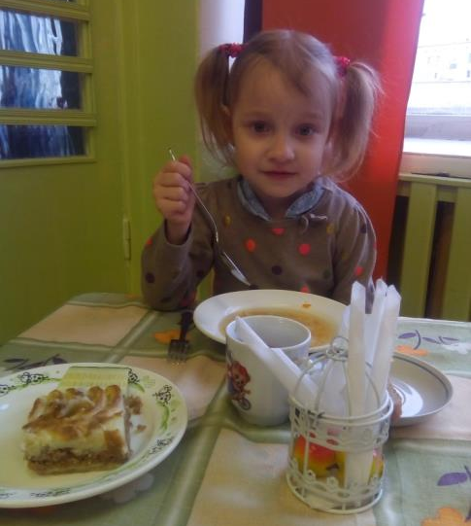
«Взаимодействие ДОУ и семьи по вопросам питания»
СП ДС ГБОУ ООШ с. Парфеновка
Старший воспитатель
Пятаева М.А.

Slide 2
"Какова пища - таков и ум, каков ум - таковы и мысли, каковы мысли - таково и поведение, каково поведение - такова и судьба"
Шри Сатья Саи Баба

Slide 3
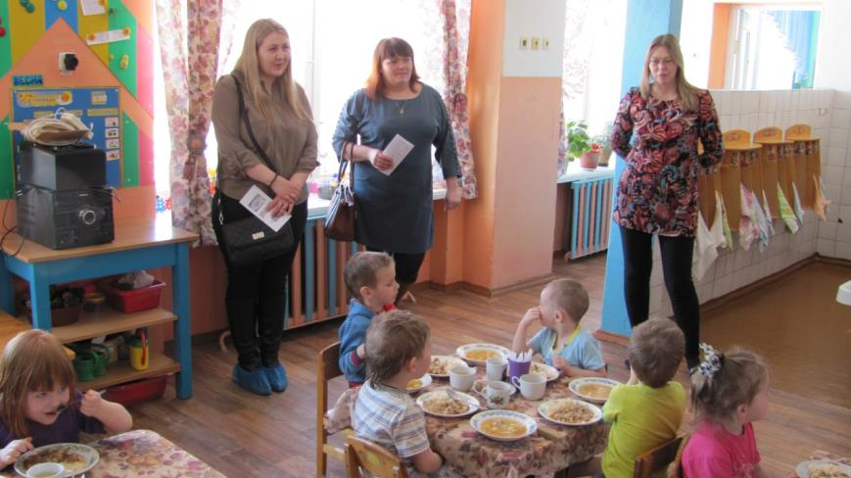
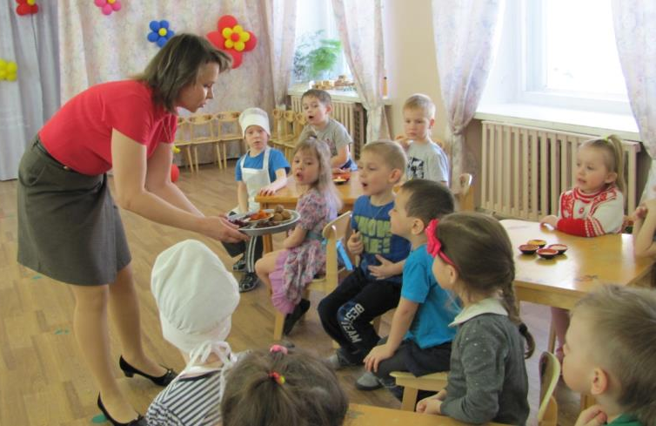
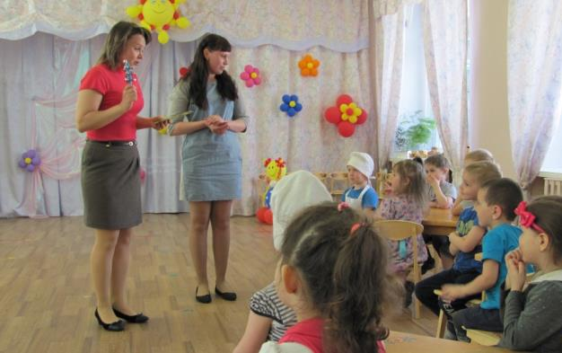
Взаимодействие с Советом учреждения

Slide 4
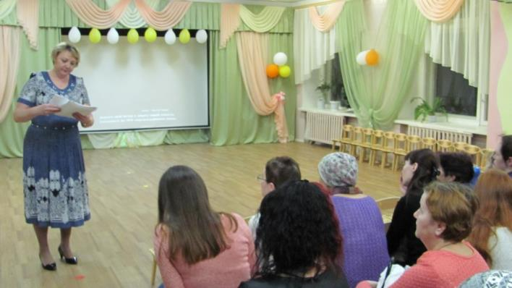
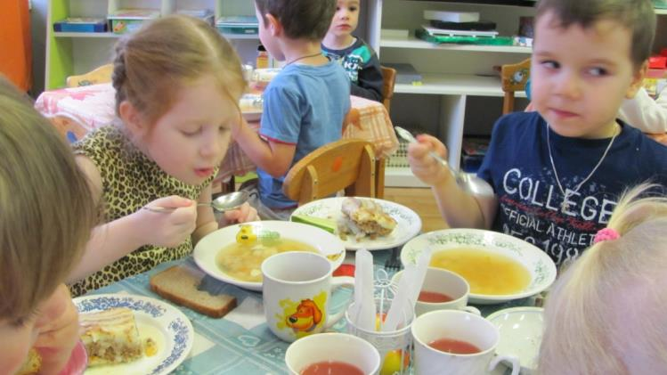
Родительская гостиная «Один день в детском саду»

Slide 5
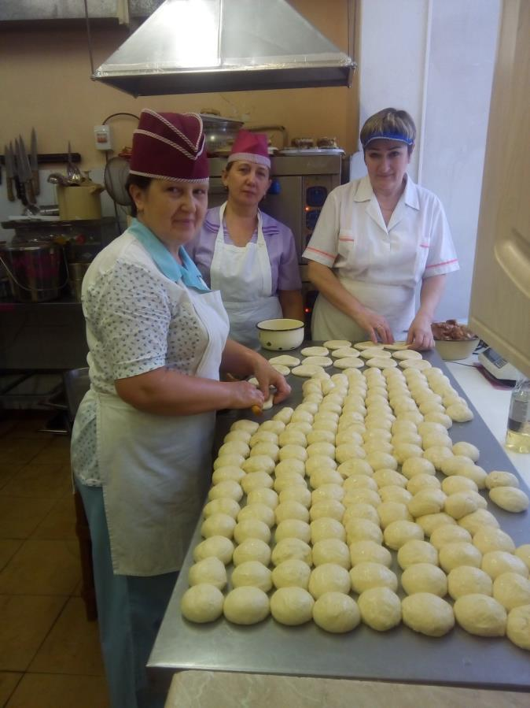
Родительская гостиная «Один день в детском саду»

Slide 6
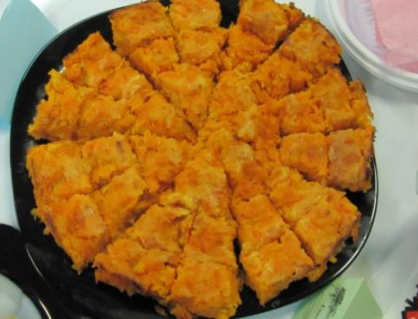
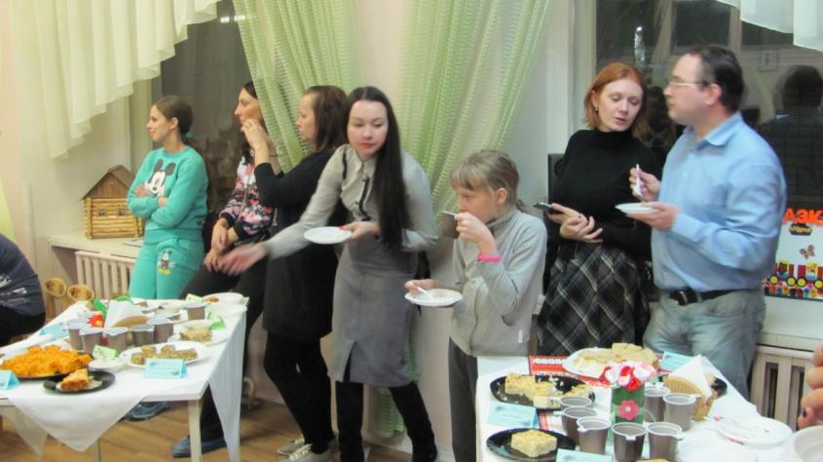
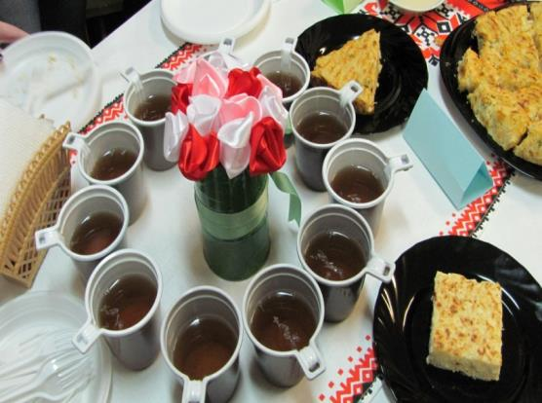

Slide 7
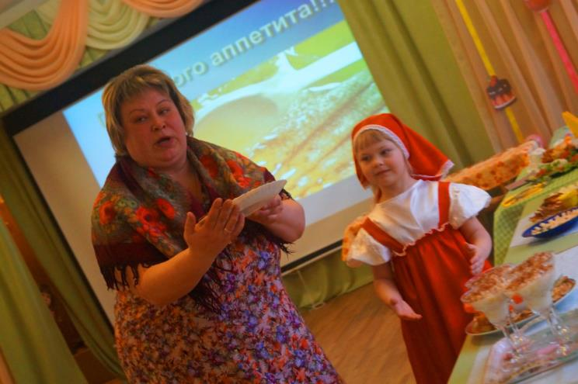
Фестиваль-конкурс «Едим дома»

Slide 8
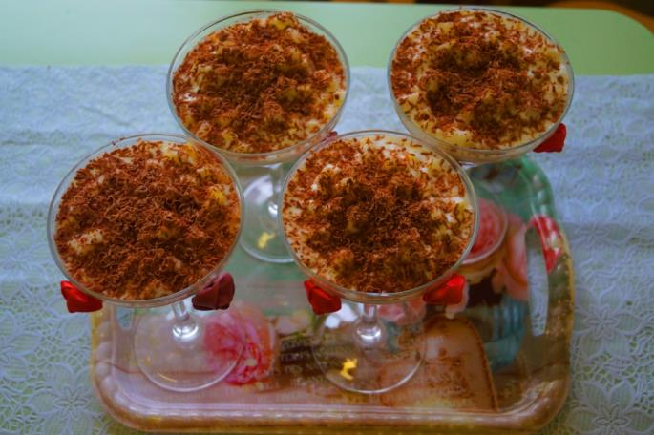
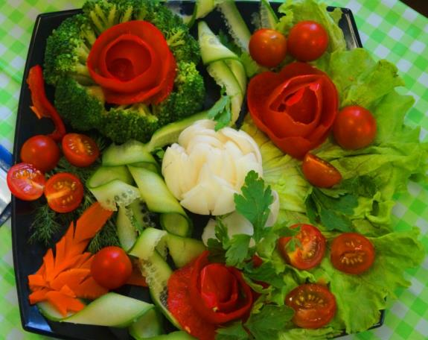

Slide 9
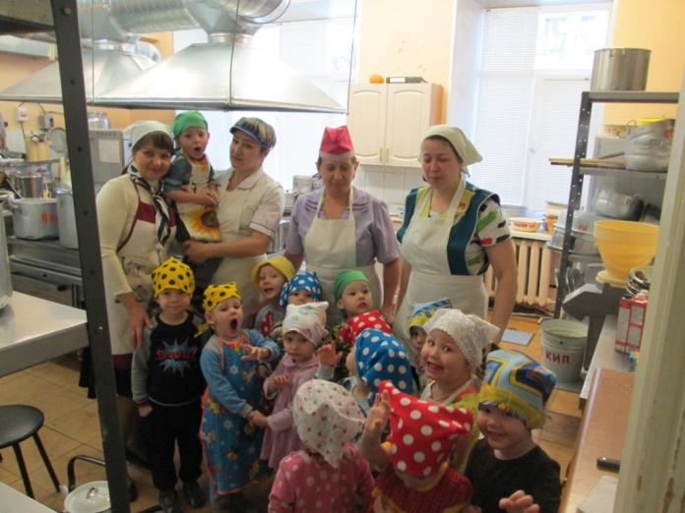
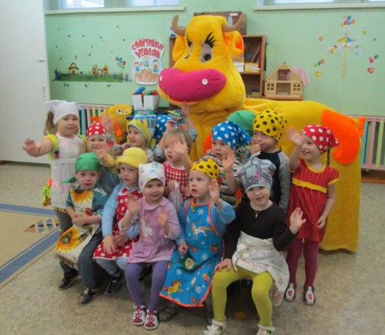
Реализация мини проекта «Молочная неделька»

Slide 10
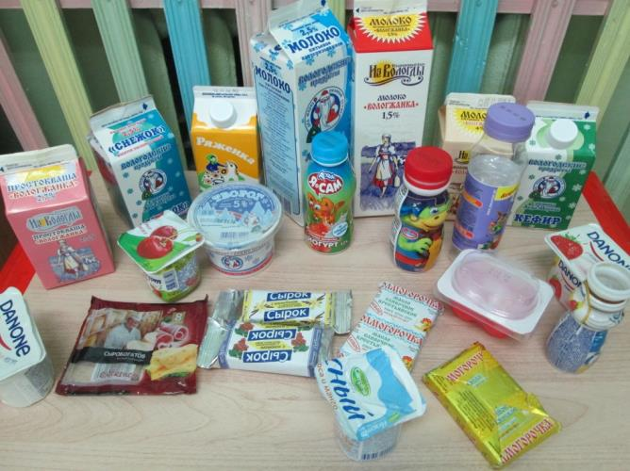
Реализация мини проекта «Чудо-блинок»

Slide 11
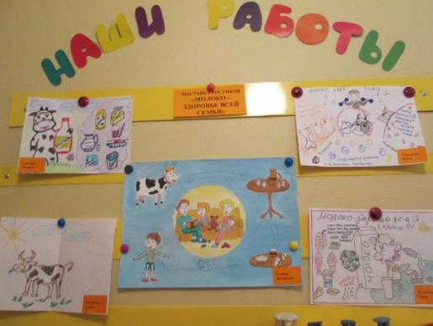
Реализация мини проекта «Разговор о правильном питании».

